Slide 2
Välkomna!
Information Avverkningskador och Blånadsklassning I VIOL3
2024-08-29

Slide 3
Agenda
Nuläge
  Status
  Förslag/Alternativ
En framtidsspaning
Sammanfattning, frågor
Notes:
Nuläge ​
Genomgång av vart vi står nu och varför beslutet har tagits. ​
Möjliga lösningar ​
Vad ser vi för alternativa möjligheter att kunna tillgodose kundernas behov. ​
​
En framtidspaning ​
Titta in i framtiden. Vad innebär? Utökad fjärrmätning på sågverken, automatisering av kvalitétsklassning vid stockmätning av sågtimmer. ​
Framtida tjänster? Vad kan följas upp i skogen och vad kan göras vid industrin. ​

Slide 4
Nuläge

Slide 5

BLÅNADSKLASSNING
Användningsområde | Lösning viol2 | Lösning VIOL3
Prisräkning (reduktioner för skadat virke) | Lösning i Viol2 som används i begränsad omfattning | Ingen lösning i VIOL3 (workaround möjlig om man har blånadsbesiktning)
Statistik och analys | Beställer utdrag av data | Manuell hantering (Mottagning)
Logistik/ transportledning & produktionsuppföljning | Blånadsbesiktning (manuellt)/ mätningsvägran | Blånadsbesiktning (manuellt)/ mätningsvägran
Notes:
Behovet av blånadsklassificering spänner över flera av delarna i då egenskapen används med olika syften och områden. Detta innebär att det går mer tid än normalt att ta fram lösningar än normalt. Resurserna som krävs för detta är de som är de mest seniora på Biometria och de jobbar otroligt hårt med andra delar tiden så har vi behövt prioritera bort denna funktionen då vi ser en begränsad användning. Så för att få ihop pusslet VIOL3 med de förutsättningarna vi har fått, prioriterar vi bort en digital lösning av denna funktionalitet.
Jag hoppas att ni efter detta möte känner att ni har fått svar på hur och varför Biometria har tänkt såhär, hur ni kan ta hjälp av oss för att fortsätta följa denna egenskapen samt vår ambition med denna typen av tjänster i framtiden.
Blånadsklassning
prissänkning (redovisning/prisräkning)
statistik/analys
transport
Finns egna lösningar men många kör mätningsvägran rakt av
Inte så bra nu heller i VIOL2, beställa rapport
Vid Fjärrmätning är inte Blånadsklassning aktuell
OBS! Biometrias tjänst Blånadsbesiktning omfattas inte av detta.
OBS prisräkning kaninte genomföras
Priskomponenter kommer att tas bort
Gäller till Go Live och sedan prioriteringsfråga? Ev. endsat säsongen 2025??

Slide 6
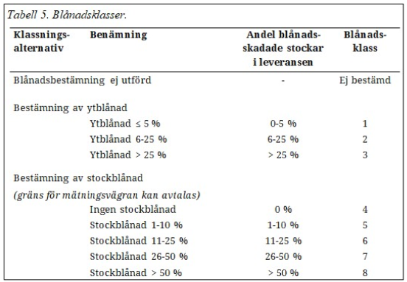
UTREDNING, FÖREKOMST AV BLÅNADSKLASSNING PER RNR 2023
Notes:
13 st. prisräkning. (Prislista)

Slide 7
Avverkningskador
Frans/Stefan
Användningsområde | Lösning viol2 | Lösning VIOL3
Prisräkning (reduktioner för skadat virke) | Lösning som används i mycket begränsad omfattning | Ingen lösning
Statistik och analys | Beställer utdrag av data | Manuell hantering (mottagning, fältbesök)
Logistik /produktionsuppföljning | Manuell hantering (mottagning, fältbesök) | Manuell hantering (mottagning, fältbesök)
Notes:
Frans

Slide 8
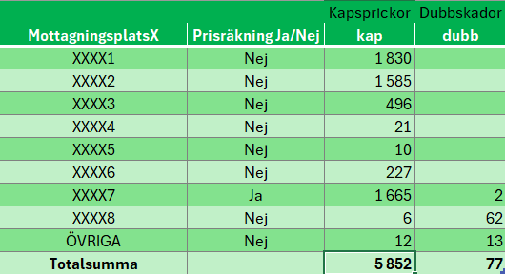
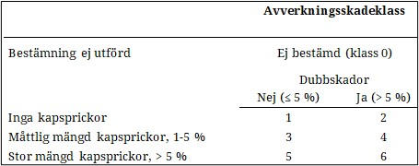
UTREDNING, FÖREKOMST AV AvverkningskadA per RNR 2023

Slide 9
BLÅNADSKLASSNING UTFÖRD AV BIOMETRIAS VIRKESMÄTARE
Utföra Blånadsklassning | Lösning viol2 | Lösning VIOL3
Nationella mätningsbestämmelserna: Utförs om parterna så avtalar. | Blånadsklassar virket per leverans. Mätningsvägrar virke utanför toleransnivå. | Blånadsklassar virket per leverans. Mätningsvägrar virke utanför toleransnivå.
Hur? | Lösning viol2 | Lösning VIOL3
Beställs via Lokala mätningsbestämmelser efter överenskommelse med Distrikts chef på aktuell plats. | Klassar virket per leverans i redovisningen. Mätningsvägrar virke utanför toleransnivå. Knappar i Excelfil som parterna får tillgång till. | Mätningsvägrar virke utanför toleransnivå. Knappar i Excelfil som parterna får tillgång till. (Biometria skapar en rutin)
Notes:
Nationella bestämmelser: Blånadsbestämning utförs om parterna så avtalat. I avtalet ska framgå om bestämningen avser ytblånad eller stockblånad. Med stockblånad avses blånad djupare än 5 mm från mantelytan eller 50 mm från ändytan. För bestämning av andel stockar med stockblånad krävs att virkesmätaren hugger eller sågar i en representativ andel av stockarna i leveransen.
Lokala mätningsbestämmelser: Kund beställer blånadsklassning under period när blånad kan uppstå, görs av befintlig personal eller vid behov utökad personal.
Blånadsklassar virket efter förekomst. Mätningsvägrar virket om gräns överskrider.

Slide 10
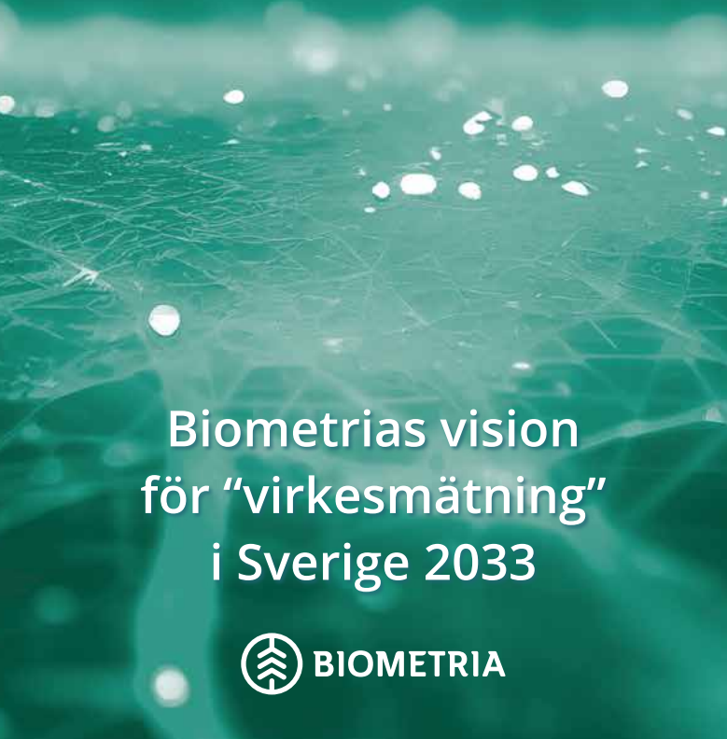
FRAMTID
Mer Automatisering leder till ökad kontroll av egenskaper
Biometria ser en stor möjlighet i att använda vår personal för att hjälper er med denna typ av bedömningar.
Vi vill ha en fortsatt dialog med er om era behov framåt
Notes:
Frans

Slide 11
DIALOG
Frågor
Synpunkter
Sammanfattning
Notes:
Sammanfattningsvis kommer BIiometria inte kunna leverera en digital lösning för att kunna hantera prisreduktioner via VIOL på grund av blånad eller avverkningsskada. Vi hoppas att vi genom fortsatta dialoger med er genom Biometrias distriktschefer ska kunna lösa era behov på kort sikt på andra områden. På längre sikt hoppas vi kunna arbeta med att skapa riktigt bra digitala lösningar i kombination med den kompetens runt virket samt kontrollförfaranden som Biometria besitter.

Slide 12
Tack!
Vid frågor kontakta:
Frans.Kockum@biometria.se
2024-08-29

